Slide 1

Prácticas externas
@TecAlliance
Alejandro Medina García

Slide 2
Objetivo
El objetivo general de estas prácticas externas es pasar por todas las fases del desarrollo de un sistema IT para familiarizarse con tecnologías que se encuentran dentro de una empresa.
La temática a realizar será crear un portal que gestione la flota de vehículos de una empresa. Dicho portal estará vinculado con la DTG y hará uso de los microdatos que proporciona.
Previamente al proyecto completo, se profundizará con las tecnologías disponibles que se pueden utilizar con el objetivo de llevar un aprendizaje de estas.
También se planea entrar en contacto con los Principios de Desarrollo de Software(KISS, DRY, SOLID)

Slide 3
Estudios previos
01
.Net Core API
05
Dockerización / deployment
02
Documentación de Swagger
06
Próximamente
03
Peticiones en Postman y Swagger
07
Casos de uso
04
Selección de bases de datos

Slide 4
1- .Net Core API
Se han empezado por un proceso de aprendizaje básico sobre C# y .Net Core para empezar a trabajar con la definición de la API. Para ello se han consultado recursos en Pluralsight.
Se ha implementado un login sencillo sin usar aun la base de datos, en el que los únicos atributos de los usuarios son:
Nombre de usuario
Contraseña
Rol
Se ha añadido la funcionalidad de generar JSON Web Token para la autentificación de la aplicación.
Se han implementado controladores que tengan en cuenta las peticiones de inicio de sesión y consultas de coches.

Slide 5
2- Documentación de Swagger
Con el objetivo de tener la API documentada, se ha hecho uso de Swagger en el proyecto. Esta es una herramienta de documentación que, al acceder a una ruta previamente configurada (localhost:[port]/swagger), muestra todas aquellas peticiones que puede atender nuestra API.
Al principio solo se usó para este fin, pero más adelante, se configuró de forma que funcionase como Postman para simular las peticiones.

Slide 6
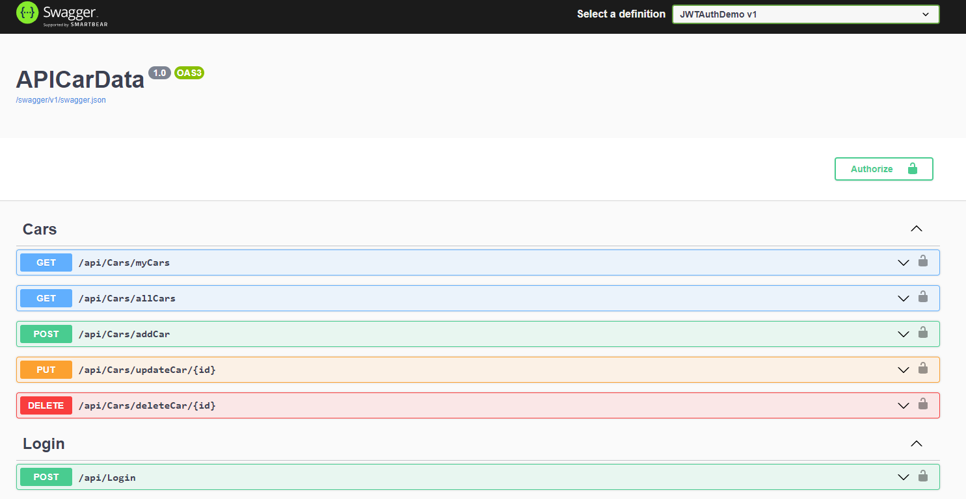
2- Documentación de Swagger
Documentación de la API de Swagger

Slide 7
3- Peticiones en Postman y Swagger
Se ha usado tanto Postman como la funcionalidad previamente mencionada de Swagger para simular peticiones a la API.
Algunas de las peticiones que se han puesto a prueba son:
POST /api/login: Se le manda un usuario y contraseña por el body del header y devuelve una respuesta con el JWT.
GET /api/myCars: Devuelve los coches registrados en la base de datos a nombre del usuario. Hay que mandar el JWT válido previo para que sea una petición permitida
GET /api/allCars: Devuelve todos los coches registrados. Esta petición solo la puede realizar un administrador aportando su JTW en el header.
La decisión de también configurar Swagger para que funcionase de forma similar a la de Postman es conocer otras herramientas a parte de esta, ya que se trata de una tecnología libre frente a una de pago.

Slide 8
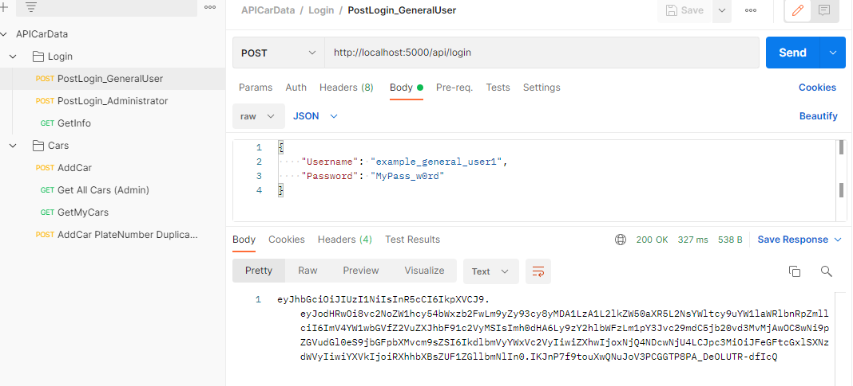
3- Peticiones en Postman y Swagger
Simulación en Postman de login de un usuario general, al que se le devuelve el JTW

Slide 9
4- Selección de base de datos
Para poner en práctica algunos apartados anteriores se ha realizado una prueba de forma local en SQL Server Express.
También se planea realizar una implementación de datos mantenidos en modo caché en una base de datos Redis de cara a trabajar con una gran base de datos.

Slide 10
5- Dockerización / deployment
Usando la tecnología de contenedores, se han dockerizado todos los componentes de nuestro entorno.
Se ha creado un contenedor de la imagen oficial de Microsoft SQL Server.
Se ha configurado un Dockerfile en nuestro servicio API y se ha instanciado un contenedor de prueba.
Se ha configurado una Private Virtual Network entre ambos contenedores.
Se ha inicializado una aplicación base de Ángular. Se ha realizado una imagen del servicio de front y hecho un contenedor a partir de esta. Además se ha unido a una nueva Virtual Network a la que pertenece el contenedor de la API.
Para probar un buen funcionamiento de todas las conexiones, se ha realizado una petición GET exitosa a la base de datos desde el contenedor de Ángular.

Slide 11
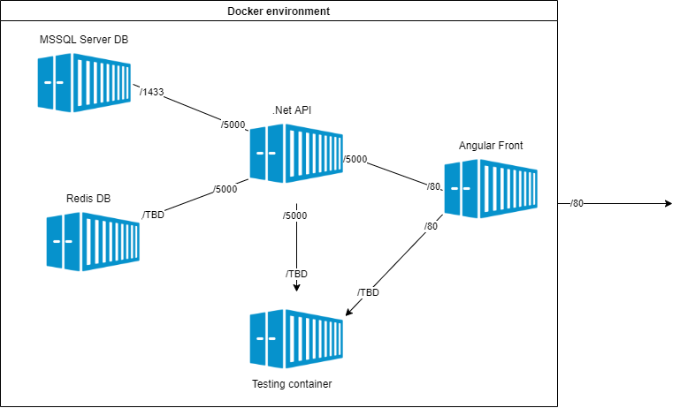
5- Dockerización / deployment
Diseño de la estructura del entorno de la aplicación

Slide 12
6- Próximamente
Seguidamente a este primer contacto con las tecnologías, se plantea hacer un portal completo. Esta tendrá una temática concreta, un servicio de renting para una empresa.
Se planea que un usuario administrador ponga en oferta de renting coches que estén registrados en la DGT. Por ello, y para que según en código VIN del coche se puedan obtener todos los datos exactos de este, la base de datos tendrá que contemplar la implementación de todos los datos importados de la página oficial de la DGT.
Para esta tarea, se utilizará el proceso ETL(Extract, Transform, Load) de forma que se puedan extraer los datos ofrecidos por un servicio, transformarlos y cargarlos en la base de datos.

Slide 13
7- Casos de uso
Se ha diseñado un diagrama de casos de uso en draw.io para cubrir todas las acciones que puedan llegar a hacer los usuarios:
Como usuario cliente:
Puedo iniciar sesión con mi perfil
Puedo registrarme en la página
Puedo ver una pantalla de bienvenida con coches disponibles
Puedo ver más información sobre un coche concreto
Puedo añadir un coche en concreto a mi lista
Puedo modificar un coche en concreto de mi lista de alquiler
Puedo eliminar un coche en concreto de mi lista
Puedo buscar un coche en concreto disponible
Puedo ver mi lista de coches

Slide 14
7- Casos de uso
Como usuario administrador:
Puedo iniciar sesión con mi perfil
Puedo ver una pantalla de bienvenida con coches en oferta
Puedo ver más información sobre un coche concreto
Puedo añadir un coche en concreto a la lista general de coches
Puedo modificar un coche en concreto de la lista general de coches
Puedo eliminar un coche en concreto de la lista general de coches
Puedo buscar un coche en concreto disponible
Puedo ver todos los usuarios registrados
Puedo ver todos los perfiles de usuario

Slide 15
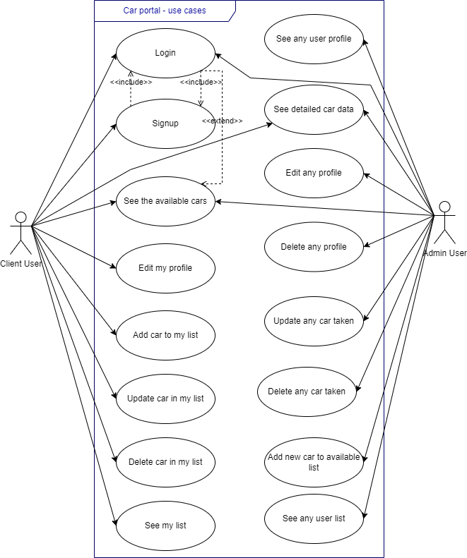
7- Casos de uso

